Slide 1
Chủ đề 1 :
NGUYÊN TỬ - NGUYÊN TỐ HÓA HỌC - SƠ LƯỢC VỀ BẢNG TUẦN HOÀN CÁC NGUYÊN TỐ HÓA HỌC
KHTN 7

Slide 2
Bài 2 NGUYÊN TỬ
Tiết 7

Slide 3
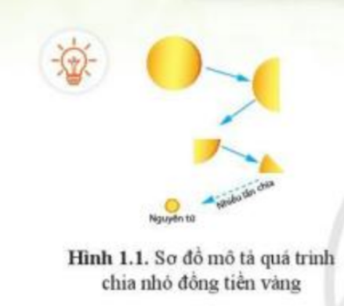
KHỞI ĐỘNG
Khoảng năm 440 trước Công Nguyên, nhà triết học Hy Lạp, Đê – mô – crit (Democritos) cho rằng: nếu chia nhỏ nhiều lần một đồng tiền vàng cho đến khi “không thể phân chia được nữa”, thì sẽ đuộc một hạt gọi là nguyên tử. (“Nguyên tử” trong tiếng Hy Lạp là atomos, nghiac là “không chia nhỏ hơn được nữa”). Vậy nguyên tử có phải hạt nhỏ nhất không?
Trả lời: Nguyên tử không phải là hạt nhỏ nhất. Trong nguyên tử còn có các hạt: electron, proton, neutron

Slide 4
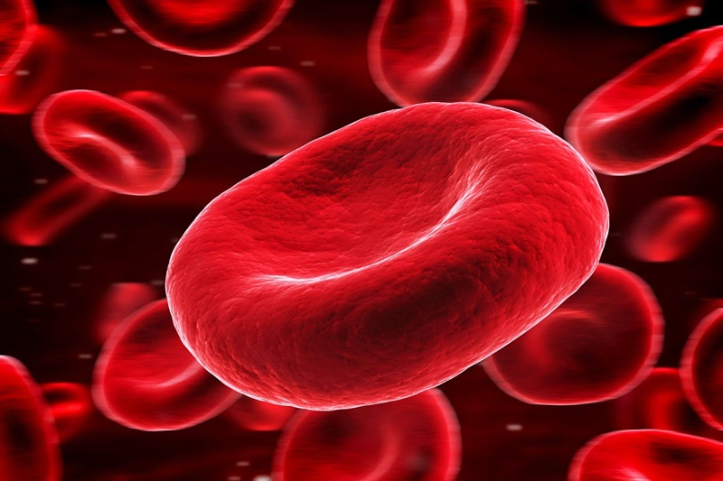
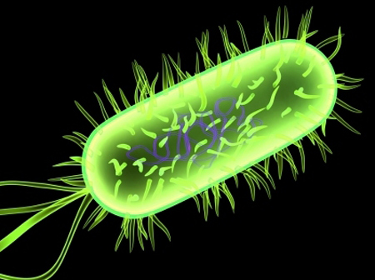
I. NGUYÊN TỬ LÀ GÌ?
➢ Tìm hiểu sơ lược về nguyên tử
Những đối tượng nào trong hình 2.1 ta có thể quan sát bằng mắt thường, bằng kính lúp, bằng kính hiển vi?
a, Ruột bút chì 0.5mm
b, Hạt bụi trong không khí
5 -1000x10⁻⁶
c, Tế bào máu 10⁻⁵ có độ phóng đại 1000 lần
d, Vi khuẩn 10⁻⁶ m có
độ phóng đại 30000 lần
Hình 2.1 kích thước của một số vật thể

Slide 5
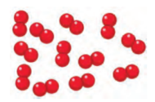
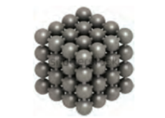
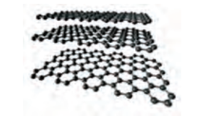
I. NGUYÊN TỬ LÀ GÌ?
➢ Tìm hiểu sơ lược về nguyên tử
a, Oxygen
b, Sắt (iron)
c, Than chì (graphite)
Hình 2.2. Mô phỏng cấu tạo của một số chất
Quan sát hình 2.2, em hãy cho biết khí oxygen, sắt, than chì có đặc điểm chung gì về cấu tạo?
Trả lời: Đều được tạo nên từ các hạt.

Slide 6
Hình 2.3. Cầu Long Biên

Slide 9
I. NGUYÊN TỬ LÀ GÌ?
KHÁI NIỆM
- Nguyên tử có kích thước vô cùng nhỏ, tạo nên các chất.

Slide 10
Em có biết
Nguyên tử nhỏ cỡ nào?

Slide 12
Bài 2 NGUYÊN TỬ
Tiết 8

Slide 14
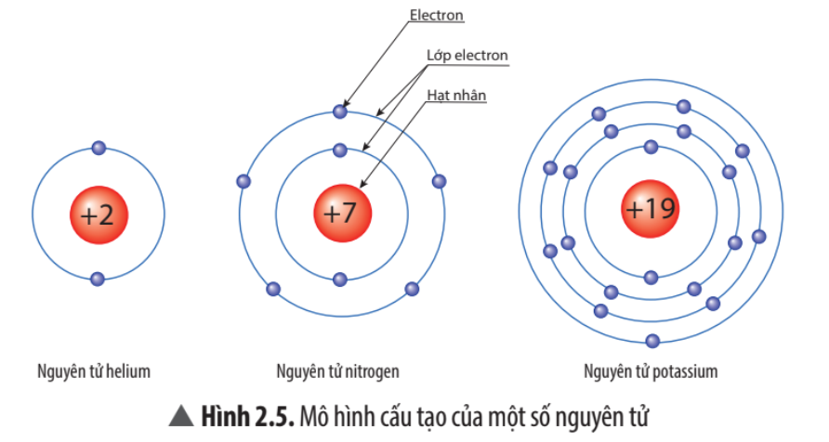
II. CẤU TẠO NGUYÊN TỬ
➢ 1. Vỏ nguyên tử
Theo Rutherford – Bohr nguyên tử có cấu tạo như thế nào?
Hình 2.4 Mô hình nguyên tử của Rutherford
Quan sát hình 2.5, hãy cho biết nguyên tử nitrogen và potassium có bao nhiêu
A, điện tích hạt nhân nguyên tử
B, lớp electron
C, electron trên mỗi lớp
Vì sao nguyên tử trung hòa về điện?

Slide 15
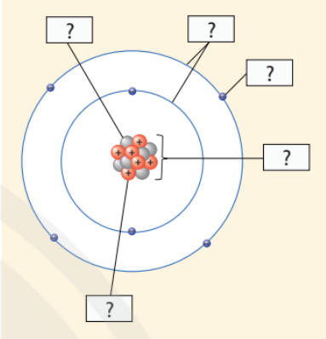
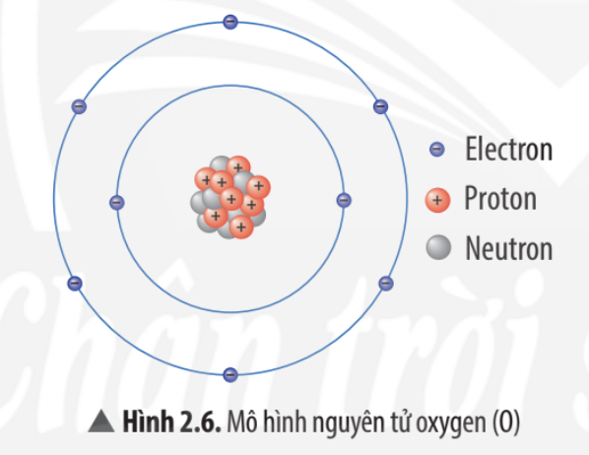
II. CẤU TẠO NGUYÊN TỬ
➢ 2. Hạt nhân nguyên tử
Cho biết các thành phần cấu tạo nên nguyên tử trong hình bên?
Lớp vỏ nguyên tử được tạo bởi một hay nhiều electron. Hạt nhân nguyên tử được cấu tạo bởi proton và neutron.
2. Quan sát hình 2.6 hoàn thành bảng sau:
Số đơn vị điện tích hạt nhân | Số proton | Số electron trong nguyên tử | Số electron ở lớp ngoài cùng
Số đơn vị điện tích hạt nhân | Số proton | Số electron trong nguyên tử | Số electron ở lớp ngoài cùng
8 | 8 + | 8 - | 6
Để electron ngoài cùng của nguyên tử oxygen có đủ số electron tối đa thì cần thêm bao nhiêu electron nữa?
Cần thêm 2e nữa

Slide 16
II. CẤU TẠO NGUYÊN TỬ
Cấu tạo nguyên tử gồm vỏ nguyên tử và hạt nhân nguyên tử.
➢ 1. Vỏ nguyên tử
Được cấu tạo bởi một hay nhiều electron mang điện tích âm chuyển động xung quanh hạt nhân
➢ 2. Hạt nhân nguyên tử
Hạt nhân của nguyên tử mang điện tích dương, được tạo bởi các proton và neutron.

Slide 17
Lịch sử khám phá và nghiên cứu cấu tạo nguyên tử
JOHN DALTON
JOSEPH JOHN THOMSOM
ERNEST RUTHERFORD
NIELS BOHR
1
2
3
4
1803
1897
1911
1913
Phát hiện ra nguyên tử
Phát hiện ra các hạt eletron
Phát hiện ra hạt nhân nguyên tử
Xây dựng lí thuyết về lớp vỏ electron

Slide 18
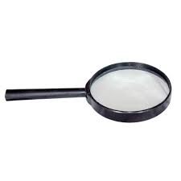
3. Trong các hạt cấu tạo nên nguyên tử: a) Hạt nào mang điện tích âm? b) Hạt nào mang điện tích dương? c) Hạt nào không mang điện?
?
Trả lời:
Electron có kí hiệu là e, mang điện tích âm, có giá trị là -1.
Proton có kí hiệu là p, mang điện tích dương, có giá trị là +1.
Neutron có kí hiệu là n và không mang điện.

Slide 20
1. MÔ HÌNH NGUYÊN TỬ RUTHERFORD - BOHR
Mô hình Rutherford – Bohr: trong nguyên tử các electron ở vỏ được xếp thành từng lớp và chuyển động xung quanh hạt nhân theo quỹ đạo như các hành tinh quay quanh Mặt trời.
Nguyên tử trung hòa về điện: Trong nguyên tử, số proton bằng số electron
Số p = Số e
(+) ( - )

Slide 21
2. KHỐI LƯỢNG NGUYÊN TỬ
➢ Tìm hiểu về khối lượng nguyên tử
Để biểu thị khối lượng nguyên tử người ta sử dụng đơn vị khối lượng nguyên tử viết tắt là amu (atomic mass unit)
1amu = 1,6605 x 10⁻²⁴ gam
Vì sao người ta sử dụng đơn vị amu làm đơn vị khối lượng nguyên tử?

Slide 22
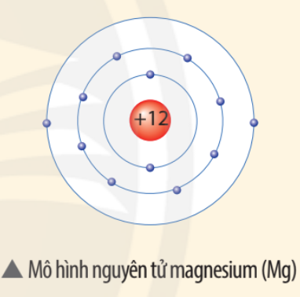
2. KHỐI LƯỢNG NGUYÊN TỬ
➢ Tìm hiểu về khối lượng nguyên tử
Quan sát mô hình dưới đây, cho biết số proton, số electron và xác định khối lượng nguyên tử magnesium (biết số neutron bằng 12)

Slide 23
2. KHỐI LƯỢNG NGUYÊN TỬ
Khối lượng nguyên tử là khối lượng của một nguyên tử, được tính theo đơn vị quốc tế amu
1 amu = 1,6605 x 10⁻²⁴ gam
amu viết tắt là u

Slide 24
BÀI TẬP
1. Em hãy điền vào chỗ trống các từ, cụm từ thích hợp sau để được câu hoàn chỉnh
8
6
3
4
2
5
7
1
9
Nguyên tử là hạt (1) … và (2) …. Theo Rutherford – Bohr, nguyên tử có cấu tạo gồm 2 phần là (3) … (mang (4)…) và (5) … tạo bởi (6) … (mang (7) …).
Trong nguyên tử các electron (8) … xung quanh hạt nhân và (9) … thành từng lớp.

Slide 25
Periodic table
BẢNG HỆ THỐNG TUẦN HOÀN
CÁC NGUYÊN TỐ HÓA HỌC
1 H |  |  |  |  |  |  |  |  |  |  |  |  |  |  |  |  | 2 He
3 Li | 4 Be |  |  |  |  |  |  |  |  |  |  | 5 B | 6 C | 7 N | 8 O | 9 F | 10 Ne
11 Na | 12 Mg |  |  |  |  |  |  |  |  |  |  | 13 Al | 14 Si | 15 P | 16 S | 17 Ci | 18 Ar
19 K | 20 Ca | 21 Sc | 22 Ti | 23 V | 24 Cr | 25 Mn | 26 Fe | 27 Co | 28 Ni | 29 Cu | 30 Zn | 31 Ga | 32 Ge | 33 As | 34 Se | 35 Br | 36 Kr
37 Rb | 38 Sr | 39 Y | 40 Zr | 41 Nb | 42 Mo | 43 Tc | 44 Ru | 45 Rh | 46 Pd | 47 Ag | 48 Cd | 49 In | 50 Sn | 51 Sb | 52 Te | 53 I | 54 Xe
55 Cs | 56 Ba | 71 Lu | 72 Hf | 73 Ta | 74 W | 75 Re | 76 Os | 77 Ir | 78 Pt | 79 Au | 80 Hg | 81 Ti | 82 Pb | 83 Bi | 84 Po | 85 At | 86 Rn
87 Fr | 88 Ra | 103 Lr | 104 Rf | 105 Db | 106 Sg | 107 Bh | 108 Hs | 109 Mt | 110 Ds | 111 Rg | 112 Cn | 113 Nh | 114 Fi | 115 Mc | 116 Lv | 117 Ts | 118 Og
57 La | 58 Ce | 59 Pr | 60 Nd | 61 Pm | 62 Sm | 63 Eu | 64 Gd | 65 Tb | 66 Dy | 67 Ho | 68 Er | 69 Tm | 70 Yb
89 Ac | 90 Th | 91 Pa | 92 U | 93 Np | 94 Pu | 95 Am | 96 Cm | 97 Bk | 98 Cf | 99 Es | 100 Fm | 101 Md | 102 No

